Slide 1

Zivilrecht
Zivilprozess
Sandy.hinz@kg.berlin.de
Teil I

Slide 2


Nomos
Wie zitiere ich
ein Gesetz richtig?

Slide 3


Nomos
möglichst genau
zitieren
§ 253 Absatz 5 Satz 2 ZPO

Slide 4

Nomos
§
= Paragraf
Absatz
= Abs. oder römische Zahlen
Satz
= S. oder nur die Zahl
Nummer
= Nr.
Halbsatz
= Halbs.

Slide 5

Nomos
“Nennen Sie die Mussinhalte einer Klageschrift!”
Nennen Sie die gesetzliche Bestimmung!
§ 253 Absatz 2 Nummer 1 und 2 ZPO
§ 253 Abs. 2 Nr. 1 und 2 ZPO
§ 253 II Nr. 1 + 2 ZPO

Slide 6
Nomos
“Muss immer eine Abschrift der
Klageschrift beigefügt werden?”
Nennen Sie die gesetzliche Bestimmung!
§ 253 Absatz 5 Satz 2 ZPO
§ 253 Abs. 5 S. 2 ZPO
§ 253 V 2 ZPO

Slide 7
Nomos
  aufeinanderfolgende
Paragrafen
= f.
§§ 104 f. BGB
  mehrere Paragrafen
= ff.
§§ 104 ff. BGB

Slide 8
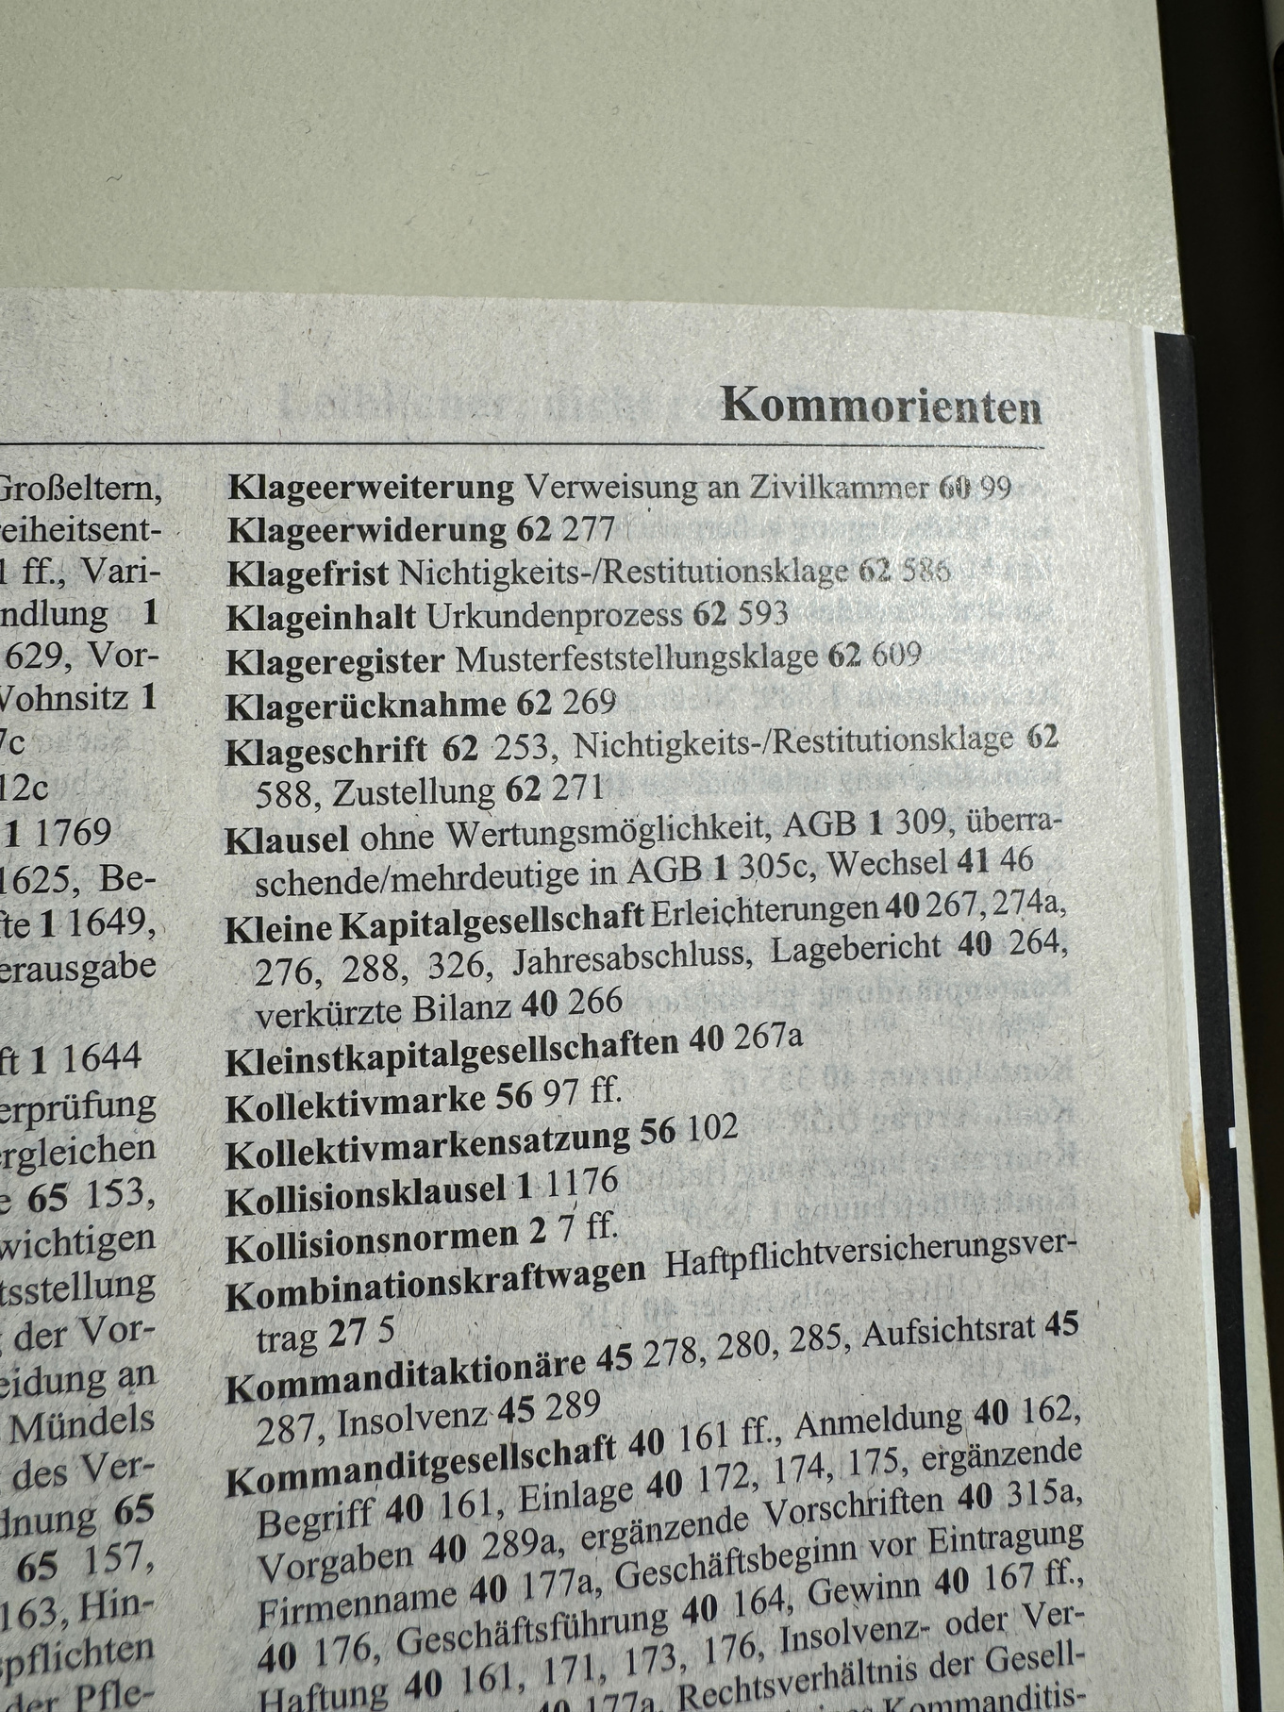

Nomos
Stichwortverzeichnis

Slide 9
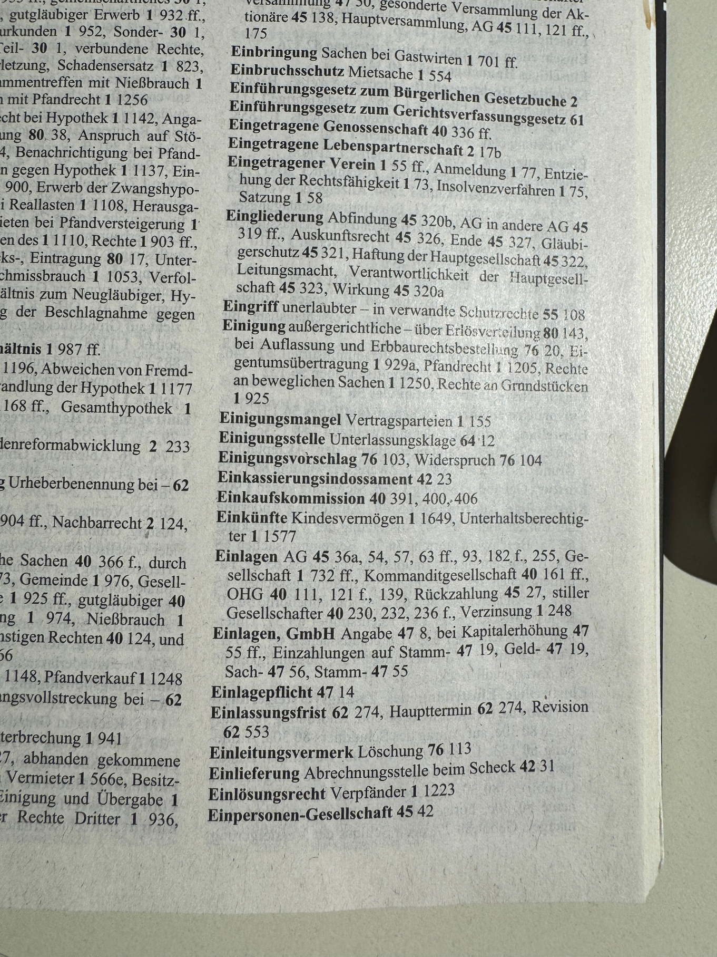
Nomos
Stichwortverzeichnis

Slide 10
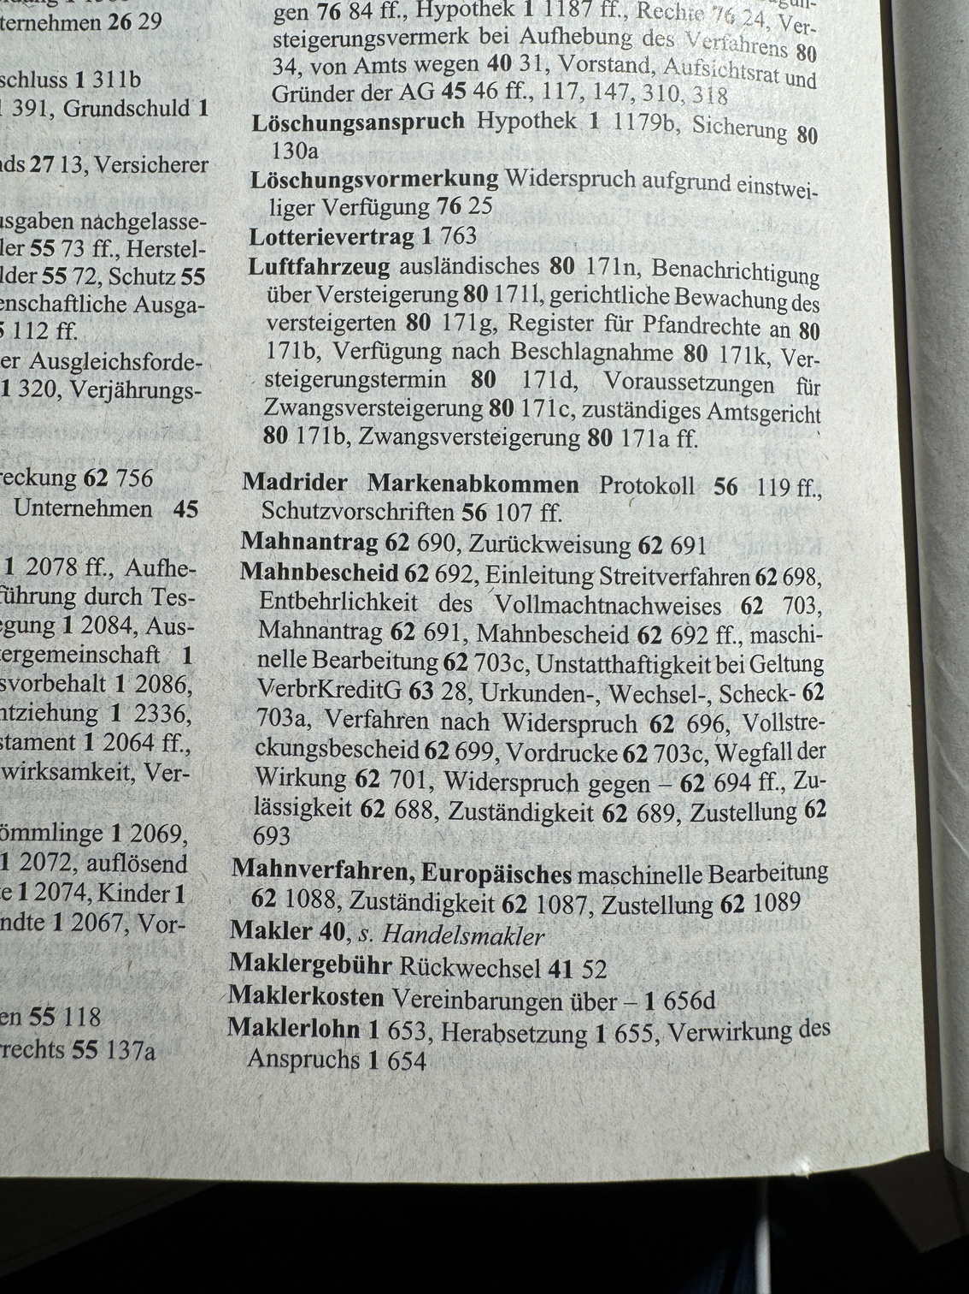

Nomos
Stichwortverzeichnis

Slide 11


Sinn und Zweck des Zivilprozesses
A1
Mahnung
Inkassobüro
mündliche Bitte
Wie muss die Klageschrift aussehen?
Benötige ich einen Rechtsanwalt?
schriftliche Bitte
Klage-verfahren
Bei welchem Gericht muss ich Klage erheben?
Mahnver-fahren

Slide 12
Der Zivilprozess (und damit auch die ZPO) dient letztendlich der Sicherung des Rechtsfriedens
Das Zivilprozessverfahren ist ein gerichtliches Verfahren zur Feststellung und Durchsetzung privatrechtlicher Ansprüche.
Die Zivilprozessordnung (abgekürzt ZPO) regelt also das gerichtliche Verfahren in bürgerlichen Rechtsstreitigkeiten.

Slide 13
Sinn und Zweck des Zivilprozesses
A2
Zivilprozess
materieller
Der
dient der Durchsetzung
Rechte
und Ansprüche des Klägers oder der Feststellung
bestimmter
Rechtsverhältnisse.
Er ist also letztendlich
dazu da, den
Rechtsfrieden
zu sichern.
Denn in einem
geordneten Rechtsstaat
ist niemand berechtigt,
außerhalb eines gesetzlich vorgeschriebenen Gerichts-
“auf eigene Faust”
verfahrens sein Recht

Slide 14
Sinn und Zweck des Zivilprozesses
A2
zwangsweise durchzusetzen.
Aufgabe des Gerichts ist es daher,
anstehende
Rechtskonflikte
zwischen Parteien in einem
rechtlich geordneten Verfahren
zu lösen, entweder
durch eine
gerichtliche Enscheidung
(Urteil) oder durch
gütliche Beilegung
des Rechtsstreits, wenn die
Parteien dazu bereit sind.

Slide 15



Sinn und Zweck des Zivilprozesses
Erkenntnisverfahren
Prüfung und Feststellung
des Anspruchs
Kläger - Beklagter
§§ 253 -
703 ZPO
Antragsteller - Antragsgegner
PKH; Arrest; e. V.:

Slide 16
Aufgabe des Gerichts ist es, anstehende Rechtskonflikte zwischen zwei Parteien in einem rechtlich geordneten Verfahren zu lösen.
Es ergeht entweder eine richterliche Entscheidung (Urteil)
oder
der Rechtstreit wird durch gütliche Beilegung (Vergleich), wenn die Parteien dazu bereit sind, beendet.
Dieses – zur Streitbeilegung unter Umständen erforderliche, rechtlich geordnete Verfahren (ZP), teilt sich in zwei große Abschnitte auf, die voneinander abgegrenzt werden müssen:

Slide 17
In das Erkenntnisverfahren- welches den eigentlichen Zivilprozess darstellt und in das Zwangsvollstreckungsverfahren- welches zur Verwirklichung des zuerkannten Anspruchs (Urteil o. Vergleich) dient, wenn der Anspruch nicht freiwillig erfüllt wird.
Im Erkenntnisverfahren werden die Parteien als Kläger und Beklagter bezeichnet, in einigen Fällen auch als Antragsteller und Antragsgegner.
Im Zwangsvollstreckungsverfahren heißen die Beteiligten Gläubiger und Schuldner, manchmal auch Antragsteller und Antragsgegner.

Slide 18
Beide Abschnitte, Erkenntnisverfahren und Zwangsvollstreckungsverfahren, werden in der ZPO geregelt.
das Erkenntnisverfahren im Wesentlichen im 2. Buch (§§ 253 ff. ZPO)
das Zwangsvollstreckungsverfahren im 8. Buch (§§ 704 ff. ZPO)

Slide 19
Die entsprechenden Voraussetzungen, die vorliegen müssen, damit die Maschinerie „Zivilprozess“ überhaupt in Gang kommt , werden vom Gericht unter dem Punkt
-Zulässigkeit der Klage- geprüft.
Die Frage, ob der Anspruch auch wirklich besteht, wird vom Gericht unter dem Begriff
-Begründetheit einer Klage- geprüft.
Eine Klage hat immer nur dann Aussicht auf Erfolg, wenn sie zulässig und begründet ist, also wenn:
der Anspruch materiell-rechtlich besteht (BGB)
die formellen Voraussetzungen erfüllt sind (ZPO)
Merke:
Das materielle Recht (BGB) regelt die Frage, ob einer Person ein Anspruch überhaupt zusteht.
Das formelle/prozessuale Recht (ZPO) regelt dagegen die Frage, auf welche Art und Weise ein Anspruch gerichtlich durchgesetzt werden kann.

Slide 20
Im formellen Zivilprozessrecht gibt es einige Grundsätze, die man zwingend betrachten muss:
Grundsatz des rechtlichen Gehörs
Dispositionsgrundsatz
Grundsatz der Öffentlichkeit
Grundsatz der Mündlichkeit
Grundsatz der Pflicht zur Wahrheit und Vollständigkeit
Grundsatz der freien Beweiswürdigung
Beschleunigungsgrundsatz
Grundsatz der Unmittelbarkeit

Slide 21



rechtliches Gehör
Grundsätze des Erkenntnisverfahrens
Recht für einen Verfahrensbeteiligten,
sich über den Verfahrensstoff zu informieren
sich im Verfahren vor dem Erlass einer Entscheidung mindestens schriftlich
in rechtlicher und tatsächlicher Hinsicht hinreichend äußern zu können und
mit seinem Vorbringen bei der Entscheidungsfindung berücksichtigt zu werden
in Art.103 I GG geregelt:
„Vor Gericht hat jedermann Anspruch auf rechtliches Gehör“
Der Anspruch steht nur den Parteien eines Zivilprozesses zu, grundsätzlich aber nicht einem Dritten, z.B. einem Zeugen. Auch nur mit der Möglichkeit sich zu äußern, ist dem Anspruch auf rechtliches Gehör genüge getan.

Slide 22

Dispositionsgrundsatz
Grundsätze des Erkenntnisverfahrens
Prinzip der Verfahrensgestaltung, § 308 I ZPO
Gericht ist an die Anträge, Klage-
und Rechtsmittelrücknahme oder Verzicht, Anerkenntnis, Vergleich
und Erledigungserklärung durch
die Parteien gebunden
Die Parteien bestimmen durch ihre Anträge den Beginn, das Ende und den Umfang des Zivilprozesses sowie den Umfang des Prozessstoffes, also auch die Beweismittel, die sie vorbringen möchten um ihre Position zu untermauern.

Slide 23
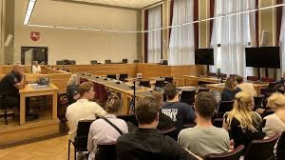

Grundsätze
Grundsatz der Öffentlichkeit
Verhandlungen und Verkündungen sind öffentlich
Ton- und Filmaufnahmen sind unzulässig
Verstoß gegen die Öffentlichkeit = Revisiongrund, § 547 Nr. 5 ZPO
§§ 169 I 1 u. 2, 171b I,172, 173 I GVG, 547 Nr. 5 ZPO
Die Verhandlung vor dem erkennenden Gericht einschließlich der Verkündung der Urteile und Beschlüsse ist öffentlich. Das bedeutet, dass auch Unbeteiligte grundsätzlich Zutritt zu den Gerichtsverhandlungen haben müssen.
Aus persönlichen Gründen kann die Öffentlichkeit ausgeschlossen werden.
Das Gericht kann für die Verhandlung oder für Teile davon die Öffentlichkeit ausschließen (Gefährdung Staatssicherheit, Gefährdung Leben oder Freiheit des Zeugen, bei Personen unter 18 Jahren).

Slide 24
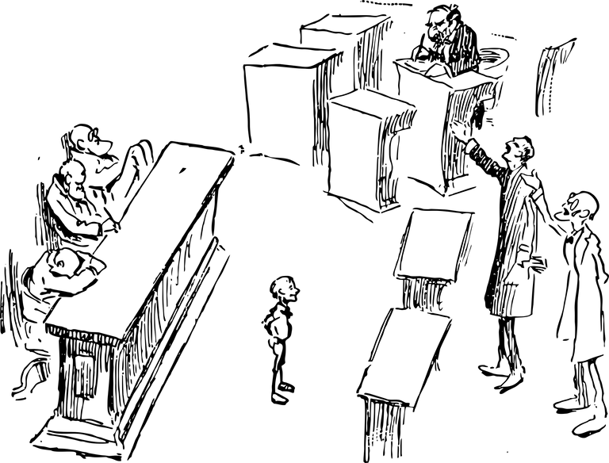
Grundsatz der Mündlichkeit
Grundsätze des Erkenntnisverfahrens
Parteien verhandeln vor dem erkennenden Gericht mündlich, §§ 128 I-IV, 137 III, 688-694 ZPO
Verhandlung, Beweisaufnahme und Urteilsverkündung sind daher mündlich. Über die mündliche Verhandlung muss ein Protokoll geführt werden. Im Anwaltsprozess wird die mündliche Verhandlung durch Schriftsätze vorbereitet.
Entscheidungen ohne mündliche Verhandlung:
Mahnverfahren, §§ 688-694 ZPO
mit Zustimmung beider Parteien, § 128 II 1 ZPO
wenn nur noch über die Kosten oder Nebenforderungen zu entscheiden ist, § 128 III ZPO
wenn es sich um eine gerichtliche Entscheidung handelt, aber kein Urteil ist, § 128 IV ZPO

Slide 25

Wahrheitsgrundsatz
Grundsätze des Erkenntnisverfahrens
Parteien haben vor Gericht ihre Erklärungen über tatsächliche Umstände vollständig und der Wahrheit entsprechend abzugeben, § 138 I ZPO.
Wahrheit
Vollständigkeit
Es ist nur eine Verpflichtung zur subjektiven Wahrhaftigkeit.
Ein Verstoß liegt dann vor, wenn bekannte Tatsachen verschwiegen bzw. unwahre Tatsachen bewusst behauptet werden.

Slide 26

Grundsatz der freien Beweiswürdigung
Grundsätze
Gericht hat unter Berücksichtigung des gesamten
Inhalts der Verhandlungen und des Ergebnisses einer etwaigen Beweisaufnahme nach freier Überzeugung zu entscheiden, ob eine tatsächliche Behauptung für wahr oder nicht wahr zu erachten ist, § 286 ZPO.
Im Urteil sind die Gründe anzugeben, die für die richterliche Überzeugung leitend gewesen sind.

Slide 27
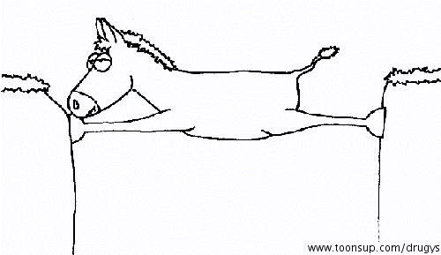
Um die im § 286 I ZPO erwähnte freie Überzeugung zu gewinnen, sind im Zivilprozess im Wesentlichen 5 Beweismittel zulässig:
Sachverständige
Augenschein
Parteivernehmung
Urkundenbeweis
Zeugen
Eselsbrücke ;)

Slide 28


Beschleunigungsgrundsatz
Grundsätze des Erkenntnisverfahrens
Rechtsstreit soll in der Regel in einem umfassend vorbereiteten Termin erledigt werden (§ 272 I ZPO). Prozessverschleppungen jeglicher Art sind nach Möglichkeit zu verhindern.
Schuldhaft verspätet vorgebrachte Angriffs- oder Verteidigungsmittel im Prozess können von Amts wegen zurückgewiesen werden (§ 296 ZPO).

Slide 29

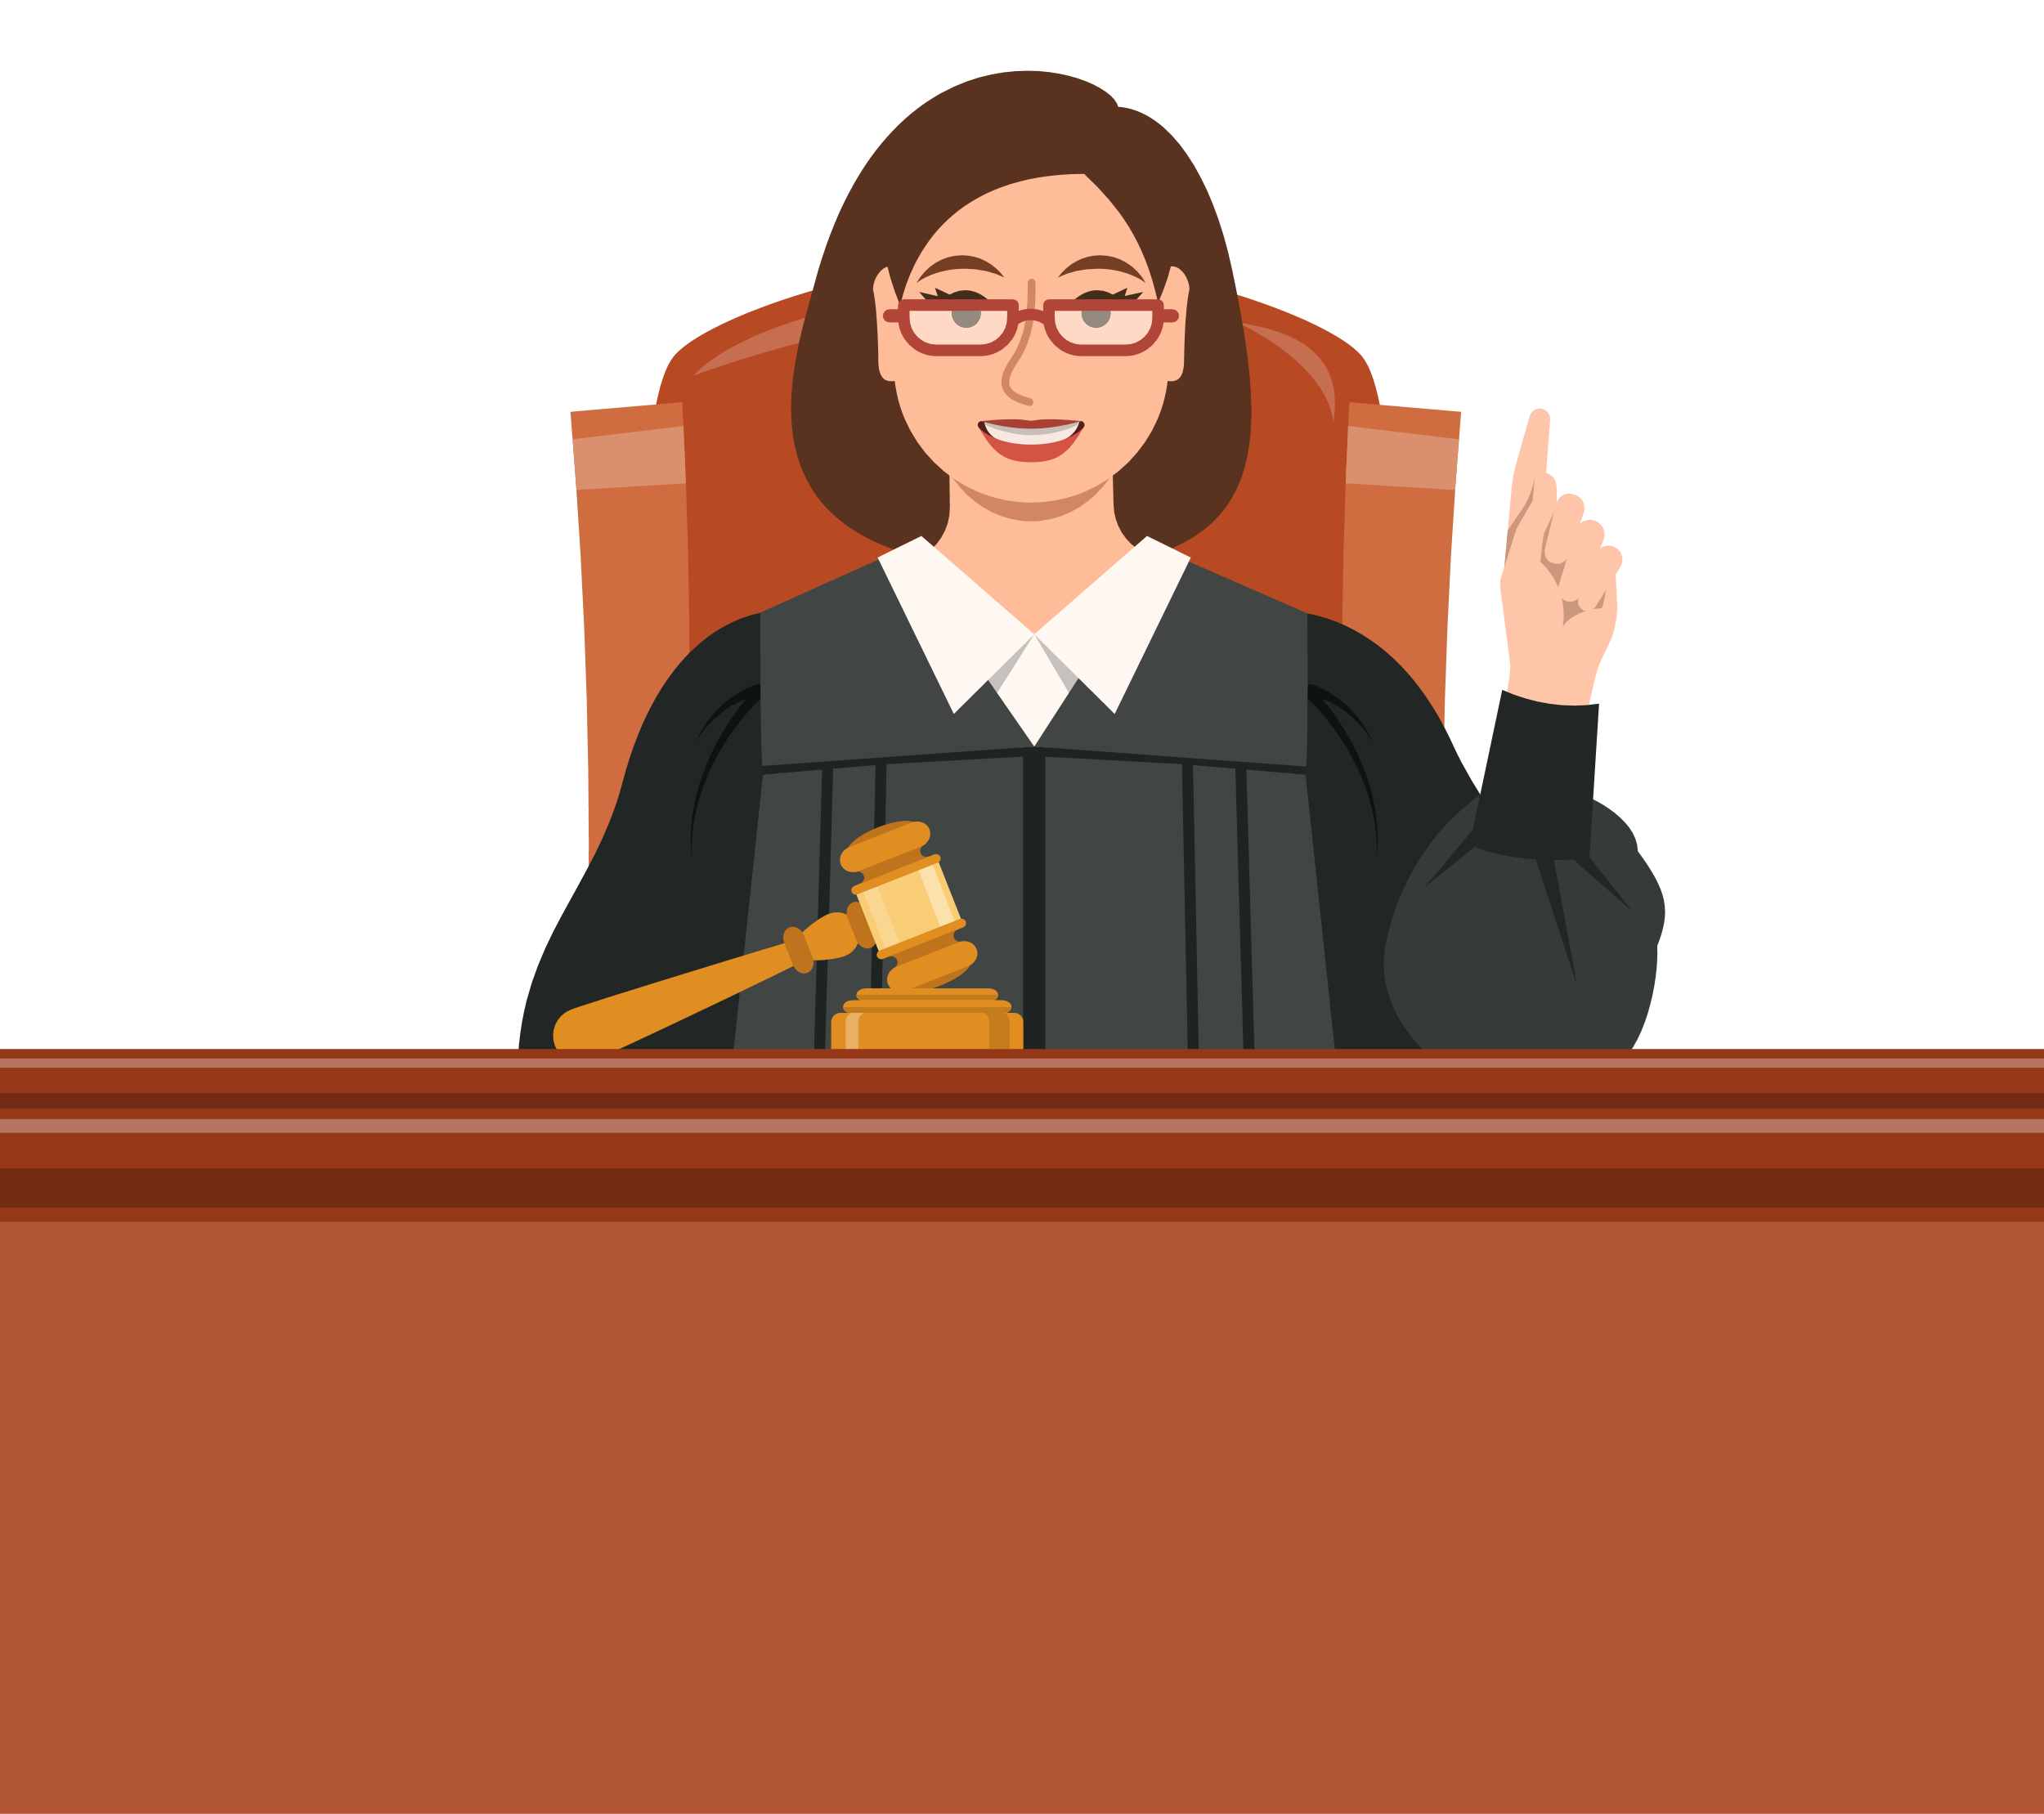
Grundsatz der Unmittelbarkeit
Grundsätze des Erkenntnisverfahrens
Mündliche Verhandlungen und die
Beweisaufnahmen müssen vor dem
Gericht stattfinden, das den
Rechtsstreit entscheidet
Das Urteil kann nur von denjenigen Richtern gefällt werden, die der Verhandlung auch tatsächlich beigewohnt haben,
§§ 309, 128 I, 355 I 1, 156 II 3 ZPO.

Slide 30

rechtliches Gehör
Grundsätze des Erkenntnisverfahrens
... Andererseits erhielt die Beklagte
zunächst nicht die beglaubigte
Abschrift der Klageschrift, sie
sollte erst im Termin damit
konfrontiert werden. ...
A3
Zeilen 9 - 11

Slide 31
Dispositionsgrundsatz
Grundsätze des Erkenntnisverfahrens
... Am Schluss der Sitzung beschloss der Richter, dass es seiner
Meinung nach besser sei, einen Sachverständigen mit einem
Gutachten über die Ursache der abgeblätterten
Farbe zu beauftragen. ...
Zeilen 14 - 16
... Die Beklagte wurde verurteilt, an die
Klägerin 600,00 € zu zahlen. ...
A3
Zeilen 22 - 23

Slide 32
Grundsatz der Öffentlichkeit
Grundsätze des
Erkenntnisverfahrens
… Die Öffentlichkeit schloss er aus, da er
sich von den Zuschauern gestört fühlte. …
Zeile 13
A3

Slide 33
Grundsatz der Mündlichkeit
Grundsätze des
Erkenntnisverfahrens
... Zum Termin wurde nur die Beklagte geladen,
da die Klägerin ja bereits alles
schriftlich erklärt hatte. ...
Zeilen 8 - 9
A3

Slide 34
Grundsätze des
Erkenntnisverfahrens
Wahrheit und Vollständigkeit
... Im Termin gab die Beklagte an, dass die
Firma Farbklecks ihr Wohnzimmer
gestrichen hatte. …
Zeilen 13 - 14
A3

Slide 35
Grundsätze des
Erkenntnisverfahrens
Grundsatz der freien Beweiswürdigung
… Da der Richter kurz vor der Pensionierung stand, hatte er keine
Zeit und Lust mehr, die Beweismittel sorgfältig zu prüfen. …
Zeilen 19 - 20
… In der Urteilsbegründung gab er
dabei nicht an, welche Gründe
ihn dazu brachten. …
A3
Zeilen 23 - 24

Slide 36
Grundsätze des
Erkenntnisverfahrens
Beschleunigungsgrundsatz
… Zwischenzeitlich fanden 3 weitere Termine
in dieser Sache statt. …
Zeile 17
A3

Slide 37
Grundsätze des
Erkenntnisverfahrens
Grundsatz der Unmittelbarkeit
… Ein anderer Richter übernahm den
Erlass des Urteils. …
Zeile 22
A3

Slide 38
Der Begriff „TITEL“ hat in der deutschen Sprache mehrere Bedeutungen:
Er kann einen akademischen Grad bezeichnen: Doktor, Professor, Magister, Bachelor….,
er kann einen militärischen Rang bezeichnen: Hauptmann, Major, General…,
er kann in der Kunst oder Musikszene ein Lied oder einen Song bezeichnen.
In der öffentlichen Verwaltung stellt es eine Urkunde bzw. ein Dokument dar, welches von einem Gericht oder einem Notar ausgestellt wurde.
Der Titel ist hier eine öffentliche Urkunde, welcher u.a. ein Urteil, einen Beschluss oder
auch einen Vergleich widerspiegelt.
Darin werden Inhalt, Art und Umfang des Anspruchs festgehalten und ggf. geltend
gemacht (zur Zwangsvollstreckung).

Slide 39





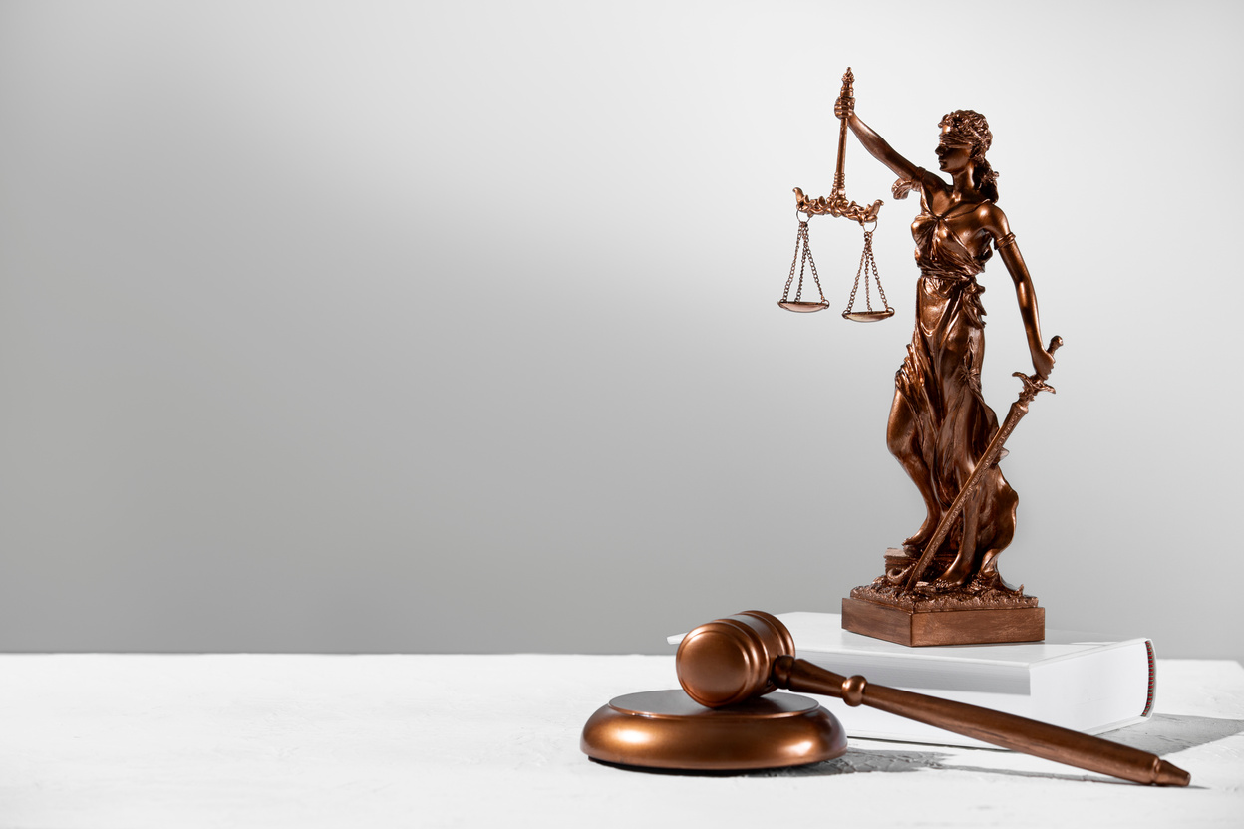







natürliche Personen
Rechte und Pflichten
Rechtsfähigkeit
§ 1 BGB

Slide 40


juristische Personen
eine Personenvereinigung oder ein Zweckvermögen mit gesetzlich anerkannter Rechtsfähigkeit
durch Vertrag,
Gesetz oder Satzung
des Privatrechts
juristischen Personen
des öffentlichen Rechts

Slide 41

juristische Personen
Beispiele
eingetragene Vereine (e.V.)
Aktiengesellschaften (AG)
Gesellschaft mit beschränk-
ter Haftung (GmbH)
eingetragene
Genossenschaften (eG)
Staat
Länder
Gemeinden
Privatrechts
öffentlichen Rechts

Slide 42
juristische Personen
Beispiele
Rechtsfähigkeit
sie handeln im Rechtsverkehr durch ihre Organe
GmbH:
Geschäftsführer
Gesellschafterversammlung
Verein:
Vorstand
Mitgliederversammlung
Genossenschaft:
Vorstand, Aufsichtsrat, General-
bzw. Vertreterversammlung
Aktiengesellschaft:
Vorstand, Aufsichtsrat
Hauptversammlung

Slide 43
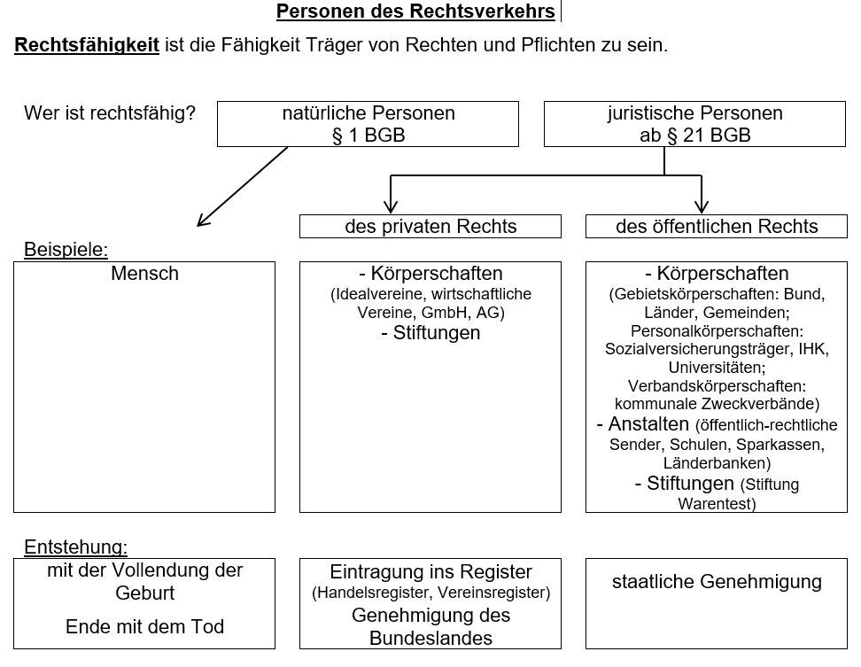

Slide 44

Geschäftsfähigkeit
Allgemeines
Geschäftsfähigkeit = die Fähigkeit einer
Person, rechtsgeschäftliche Erklärungen
abzugeben und entgegenzunehmen,
§§ 104 ff. BGB
Geschäfts-unfähigkeit
beschränkte
Geschäftsfähigkeit
Geschäfts-fähigkeit

Slide 45



Geschäftsunfähigkeit, § 104 BGB
wer das 7. Lebensjahr noch nicht vollendet hat
= 0 - 6 Jahre
„sich in einem die freie Willensbestimmung ausschließenden Zustand krankhafter Störung der Geistestätigkeit“
befindet

Slide 46


Geschäftsunfähigkeit
UNWIRKSAM
Kinder von 0 bis 6 Jahre
alle Willenserklärungen sind nichtig, § 105 BGB

Slide 47

beschränkte Geschäftsfähigkeit
wer das 7., aber noch nicht das 18. Lebensjahr vollendet hat, § 106 BGB
= 7 - 17 Jahre

Slide 48

beschränkte Geschäftsfähigkeit
§ 108 BGB
schwebend unwirksam
Genehmigung
gesetzliche Vertreter
Willens-
erklärung
Einwilligung
wirksam
§ 107 BGB

Slide 49



beschränkte Geschäftsfähigkeit
Beispiel
16-jähriger Hans besucht eine Computermesse
Listenpreis:
1.200,00 €
Einkaufspreis:
700,00 €
Hans handelt den Preis auf 650,00 € herunter und kauft den Laptop

Slide 50




beschränkte Geschäftsfähigkeit
Beispiel
Vertrag: schwebend unwirksam
Genehmigung
wirksam
keine Genehmigung
unwirksam
der Verkäufer hat keine Möglichkeit der Einflussnahme

Slide 51

beschränkte Geschäftsfähigkeit
Ausnahmen
Willenserklärungen, die lediglich rechtlich vorteilhaft sind
sofort
wirksam
Taschengeldparagraph
§ 110 BGB
Dienst- oder Arbeitsverhältnisse
§ 113 BGB
Genehmigung
Zustimmung

Slide 52
Geschäftsfähigkeit, § 2 BGB
ab Vollendung des
18. Lebensjahrs
= 18 Jahre
bis zum Tod

Slide 53
Geschäftsfähigkeit
18 Jahre bis zum Tod
Willenserklärungen sind rechtswirksam

